Slide 1

게임프로그래밍
학번 : 2019775054
이름 : 전상훈
날짜 : 2023-10-11
과목 : 게임프로그래밍

Slide 2
목차
프로그램 소개
함수개요
업그레이드
실행결과
전체코드
출처

Slide 3
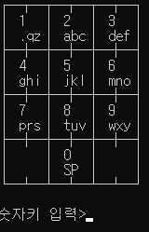
1. 프로그램 소개
10_2_1
Notes:
10_2_1 예제 코드입니다. 제가 발표할 프로그램은 휴대폰의 숫자 키패드를 시뮬레이션 하는 프로그램입니다. 이 프로그램은 사용자가 입력한 숫자에 대응하는 알파벳을 출력하며, 동일한 숫자가 연속으로 입력되면 해당 숫자에 연견될 다음 알파벳이 출력됩니다.

Slide 4
2. 함수 개요
draw_check02
gotoxy
display_phone_pad
control_phone_pad

Slide 5
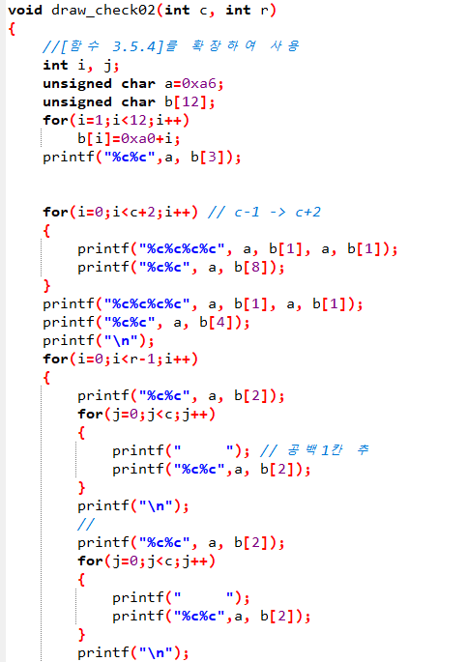
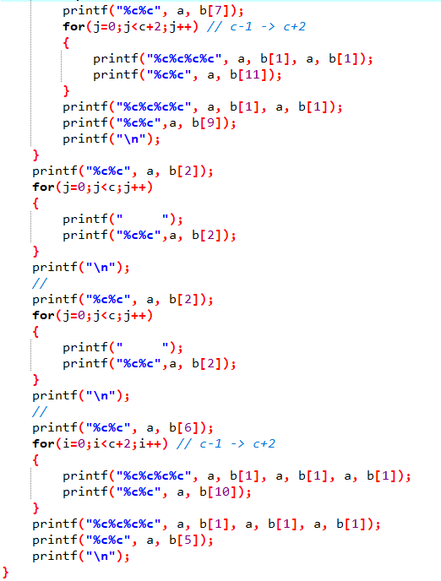
2. draw_check02
Notes:
draw_check02() 함수는 전화 키패드의 외곽선과 구분선을 그리는 역할을 합니다. 이 함수에서는 윈도우 콘솔에 출력되는 문자를 이용하여 전화 키패드의 외곽선과 구분선을 그립니다.

Slide 6
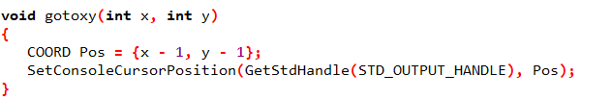
2. gotoxy
Notes:
gotoxy() 함수는 콘솔 창에서 커서의 위치를 조정하는 역할을 합니다. 이 함수는 Windows 운영체제에서 제공하는 API인 SetConsoleCursorPosition() 함수를 사용합니다.

Slide 7
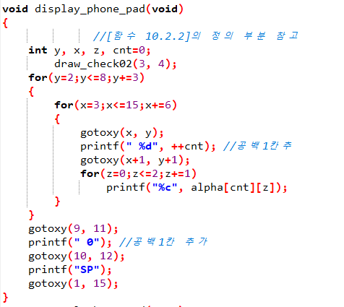
2. display_phone_pad
Notes:
이 함수는 숫자 키패드와 각 버튼에 해당하는 알파벳들을 화면에 출력합니다. 2차원 배열 alpha를 이용하여 각 숫자 버튼 아래에 해당 버튼과 매핑된 알파벳들도 함께 출력됩니다.

Slide 8
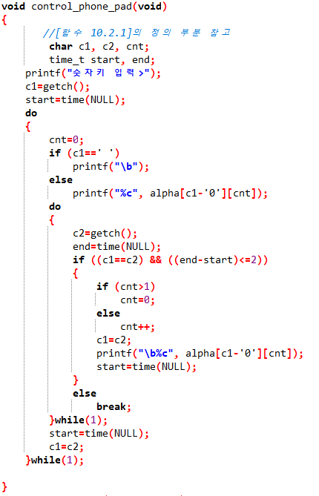
2. control_phone_pad
Notes:
사용자로부터의 입력을 받아 처리하는 기능이 구현되어 있습니다. getch()함수로 사용자로부터 문자 하나를 읽어 들이고, 만약 동일한 숫자가 빠르게 연속으로 입력되면 해당 숫자와 매핑된 다음 알파벳이 출력됩니다.

Slide 9
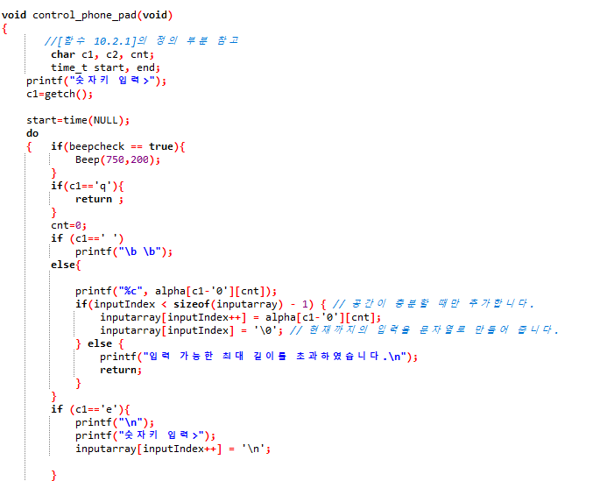
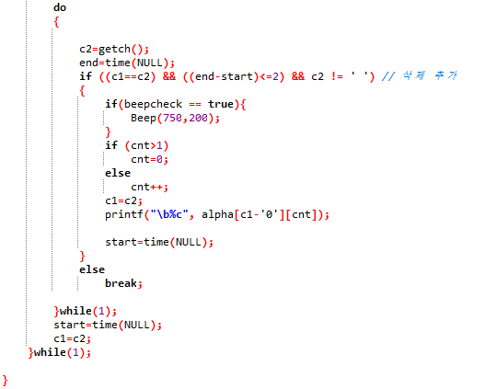
2. control_phone_pad
Notes:
사용자로부터의 입력을 받아 처리하는 기능이 구현되어 있습니다. getch()함수로 사용자로부터 문자 하나를 읽어 들이고, 만약 동일한 숫자가 빠르게 연속으로 입력되면 해당 숫자와 매핑된 다음 알파벳이 출력됩니다.

Slide 10
3. 업그레이드
메인화면(인트로) 추가
설정 화면 추가
소리 설정 화면 추가
소리 설정 추가
글자 색상 설정 화면 추가
글자색 변경 추가
배경 색상 설정 화면 추가
배경 색상 변경 추가
9. 입력내용 저장 추가
10. 입력내용 출력 화면 추가
11. 글자삭제기능 추가
12. 엔터역할 추가
13. 메인화면으로 나가기 추가
14. 종료기능 추가

Slide 11
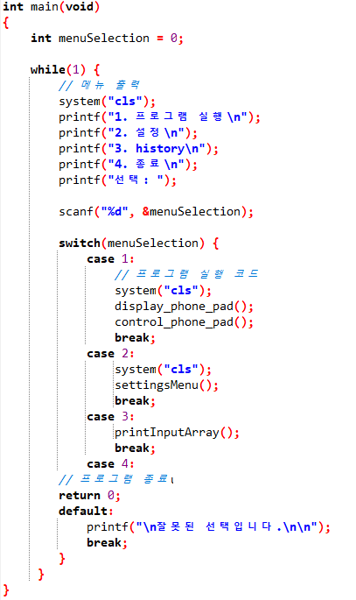
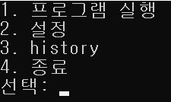
3. 메인화면(인트로) 추가

Slide 12
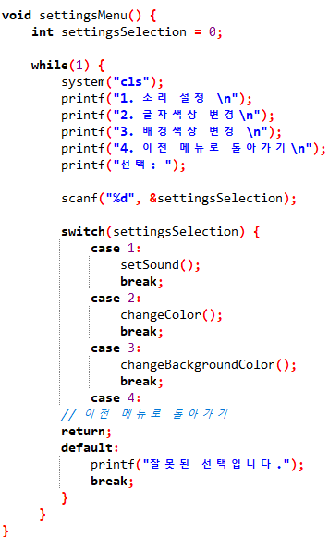
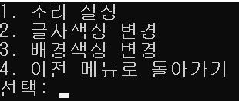
3. 설정 화면 추가

Slide 13
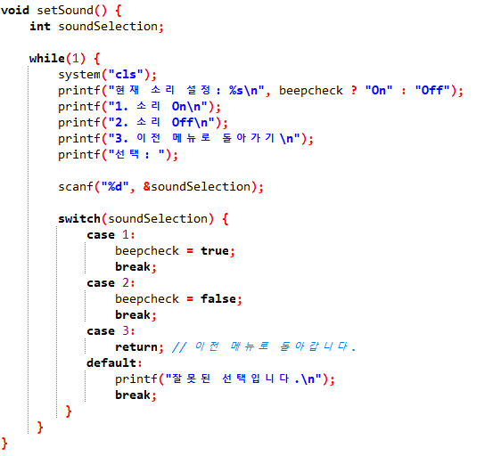
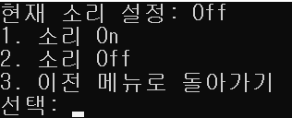

3. 소리 설정 화면,기능 추가
Control_phone_pad 의 소리 설정 문

Slide 14
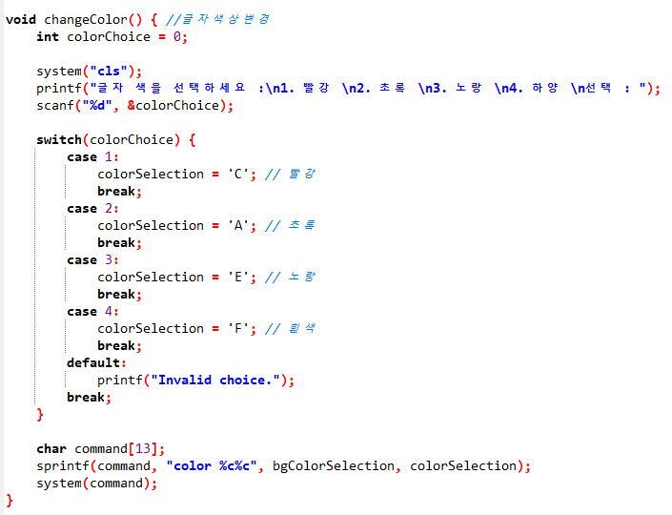
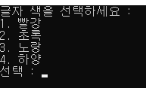

3. 글자 색상 설정 화면, 기능 추가

Slide 15
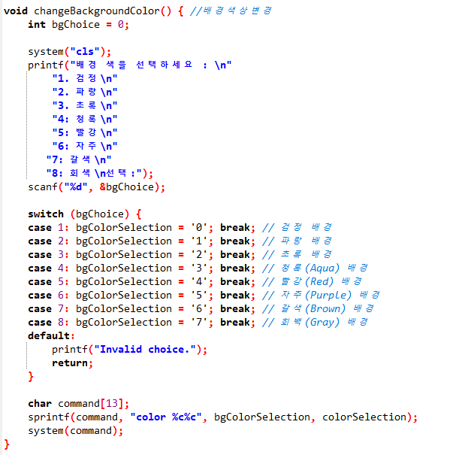
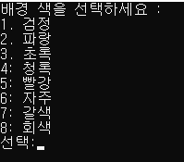

3. 배경 색상 설정 화면, 기능 추가

Slide 16
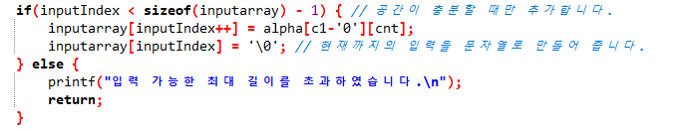
3. 입력내용 저장 추가
Control_phone_pad 안에 있는 입력 내용 저장 기능

Slide 17
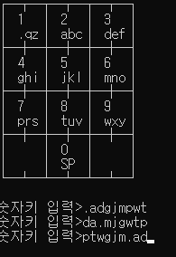

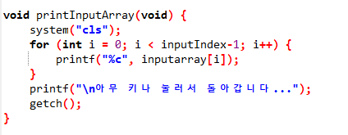

3. 입력내용 출력 화면, 기능 추가

Slide 18
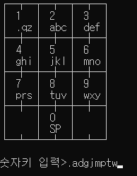
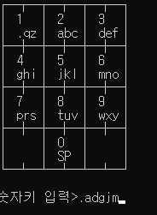

3. 글자 삭제 기능 추가
Control_phone_pad 안에 있는 삭제 기능

Slide 19
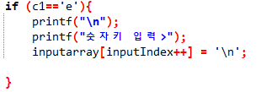
3. 엔터 역할 추가
Control_phone_pad 안에 있는 엔터 기능

Slide 20

3. 메인화면으로 나가기 추가
Control_phone_pad
안에 있는 나가기 기능

Slide 21

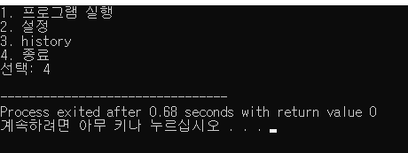
3. 종료기능 추가
Main 함수 내에 switch의 4번 선택지

Slide 22
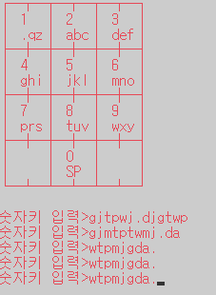
4. 실행결과

Slide 23
5. 전체코드
default:
printf("잘못된 선택입니다.");
}
printf("\n아무 키나 눌러서 돌아갑니다...");
getch();
}
void display_phone_pad(void)
{
//[함수 10.2.2]의 정의 부분 참고
int y, x, z, cnt=0;
draw_check02(3, 4);
for(y=2;y<=8;y+=3)
{
for(x=3;x<=15;x+=6)
{
gotoxy(x, y);
printf(" %d", ++cnt); //공백1칸추
gotoxy(x+1, y+1);
for(z=0;z<=2;z+=1)
printf("%c", alpha[cnt][z]);
}
}
gotoxy(9, 11);
printf(" 0"); //공백1칸 추가
gotoxy(10, 12);
printf("SP");
gotoxy(1, 15);
}
void control_phone_pad(void)
{
//[함수 10.2.1]의 정의 부분 참고
char c1, c2, cnt;
time_t start, end;
printf("숫자키 입력>");
c1=getch();
start=time(NULL);
do
{ if(beepcheck == true){
Beep(750,200);
}
if(c1=='q'){
return ;
}
cnt=0;
if (c1==' ')
printf("\b \b");
else{
printf("%c", alpha[c1-'0'][cnt]);
if(inputIndex < sizeof(inputarray) - 1) { // 공간이 충분할 때만 추가합니다.
inputarray[inputIndex++] = alpha[c1-'0'][cnt];
inputarray[inputIndex] = '\0'; // 현재까지의 입력을 문자열로 만들어 줍니다.
} else {
printf("입력 가능한 최대 길이를 초과하였습니다.\n");
return;
}
}
if (c1=='e'){
printf("\n");
printf("숫자키 입력>");
inputarray[inputIndex++] = '\n';
}
// if( c1=='r'){
// for (int i = 0; i< inputIndex-1; i++){
// printf("%c",inputarray[i]);
// }
//}
do
{
c2=getch();
end=time(NULL);
if ((c1==c2) && ((end-start)<=2) && c2 != ' ') // 삭제 추가
{
if(beepcheck == true){
Beep(750,200);
}
if (cnt>1)
cnt=0;
else
cnt++;
c1=c2;
printf("\b%c", alpha[c1-'0'][cnt]);
start=time(NULL);
}
else
break;
}while(1);
start=time(NULL);
c1=c2;
}while(1);
}
void draw_check02(int c, int r)
#include <stdio.h>
#include <conio.h>
#include <time.h>
#include <windows.h>
#include <stdbool.h>
void display_phone_pad(void);
void control_phone_pad(void);
void draw_check02(int c, int r);
void gotoxy(int x, int y);
void settingsMenu(void);
void changeColor(void);
void changeBackgroundColor(void);
void setSound(void);
void printInputArray(void);
char alpha[][3]={{' '}, {'.', 'q', 'z'}, {'a', 'b', 'c'},
{'d', 'e', 'f'}, {'g', 'h', 'i'}, {'j','k','l'},
{'m', 'n', 'o'}, {'p', 'r', 's'}, {'t', 'u', 'v'},
{'w', 'x', 'y'}};
char colorSelection = 'F'; // 기본값은 흰색
char bgColorSelection = '0';
bool beepcheck = false;
char inputarray[999];
int inputIndex = 0;
int main(void)
{
int menuSelection = 0;
while(1) {
// 메뉴 출력
system("cls");
printf("1. 프로그램 실행\n");
printf("2. 설정\n");
printf("3. history\n");
printf("4. 종료\n");
printf("선택: ");
scanf("%d", &menuSelection);
switch(menuSelection) {
case 1:
// 프로그램 실행 코드
system("cls");
display_phone_pad();
control_phone_pad();
break;
case 2:
system("cls");
settingsMenu();
break;
case 3:
printInputArray();
break;
case 4:
return 0;
default:
printf("\n잘못된 선택입니다.\n\n");
break;
}
}
}
void settingsMenu() {
int settingsSelection = 0;
while(1) {
system("cls");
printf("1. 소리 설정 \n");
printf("2. 글자색상 변경\n");
printf("3. 배경색상 변경 \n");
printf("4. 이전 메뉴로 돌아가기\n");
printf("선택: ");
scanf("%d", &settingsSelection);
switch(settingsSelection) {
case 1:
setSound();
break;
case 2:
changeColor();
break;
case 3:
changeBackgroundColor();
break;
case 4:
// 이전 메뉴로 돌아가기
return;
break;
}
}
}
void setSound() {
int soundSelection;
while(1) {
system("cls");
printf("현재 소리 설정: %s\n", beepcheck ? "On" : "Off");
printf("1. 소리 On\n");
printf("2. 소리 Off\n");
printf("3. 이전 메뉴로 돌아가기\n");
printf("선택: ");
scanf("%d", &soundSelection);
switch(soundSelection) {
case 1:
beepcheck = true;
break;
case 2:
beepcheck = false;
break;
case 3:
return; // 이전 메뉴로 돌아갑니다.
default:
printf("잘못된 선택입니다.\n");
break;
}
}
}
void changeColor() { //글자색상변경
int colorChoice = 0;
system("cls");
printf("글자 색을 선택하세요 :\n1. 빨강 \n2. 초록 \n3. 노랑 \n4. 하양 \n선택 : ");
scanf("%d", &colorChoice);
switch(colorChoice) {
case 1:
colorSelection = 'C'; // 빨강
break;
case 2:
colorSelection = 'A'; // 초록
break;
case 3:
colorSelection = 'E'; // 노랑
break;
case 4:
colorSelection = 'F'; // 흰색
break;
default:
printf("Invalid choice.");
break;
}
char command[13];
sprintf(command, "color %c%c", bgColorSelection, colorSelection);
system(command);
}
void changeBackgroundColor() { //배경색상변경
int bgChoice = 0;
system("cls");
printf("배경 색을 선택하세요 : \n"
"1. 검정\n"
"2. 파랑\n"
"3. 초록\n"
"4: 청록\n"
"5: 빨강\n"
"6: 자주\n"
"7: 갈색\n"
"8: 회색\n선택:");
scanf("%d", &bgChoice);
switch (bgChoice) {
case 1: bgColorSelection = '0'; break; // 검정 배경
case 2: bgColorSelection = '1'; break; // 파랑 배경
case 3: bgColorSelection = '2'; break; // 초록 배경
case 4: bgColorSelection = '3'; break; // 청록(Aqua) 배경
case 5: bgColorSelection = '4'; break; // 빨강(Red) 배경
case 6: bgColorSelection = '5'; break; // 자주(Purple) 배경
case 7: bgColorSelection = '6'; break; // 갈색(Brown) 배경
case 8: bgColorSelection = '7'; break; // 회백(Gray) 배경
default:
printf("Invalid choice.");
return;
}
char command[13];
sprintf(command, "color %c%c", bgColorSelection, colorSelection);
system(command);
}
void printInputArray(void) {
system("cls");
for (int i = 0; i < inputIndex-1; i++) {
printf("%c", inputarray[i]);
{
//[함수 3.5.4]를 확장하여 사용
int i, j;
unsigned char a=0xa6;
unsigned char b[12];
for(i=1;i<12;i++)
b[i]=0xa0+i;
printf("%c%c",a, b[3]);
for(i=0;i<c+2;i++) // c-1 -> c+2
{
printf("%c%c%c%c", a, b[1], a, b[1]);
printf("%c%c", a, b[8]);
}
printf("%c%c%c%c", a, b[1], a, b[1]);
printf("%c%c", a, b[4]);
printf("\n");
for(i=0;i<r-1;i++)
{
printf("%c%c", a, b[2]);
for(j=0;j<c;j++)
{
printf(" "); // 공백1칸 추
printf("%c%c",a, b[2]);
}
printf("\n");
//
printf("%c%c", a, b[2]);
for(j=0;j<c;j++)
{
printf(" ");
printf("%c%c",a, b[2]);
}
printf("\n");
//
printf("%c%c", a, b[7]);
for(j=0;j<c+2;j++) // c-1 -> c+2
{
printf("%c%c%c%c", a, b[1], a, b[1]);
printf("%c%c", a, b[11]);
}
printf("%c%c%c%c", a, b[1], a, b[1]);
printf("%c%c",a, b[9]);
printf("\n");
}
printf("%c%c", a, b[2]);
for(j=0;j<c;j++)
{
printf(" ");
printf("%c%c",a, b[2]);
}
printf("\n");
//
printf("%c%c", a, b[2]);
for(j=0;j<c;j++)
{
printf(" ");
printf("%c%c",a, b[2]);
}
printf("\n");
//
printf("%c%c", a, b[6]);
for(i=0;i<c+2;i++) // c-1 -> c+2
{
printf("%c%c%c%c", a, b[1], a, b[1], a, b[1]);
printf("%c%c", a, b[10]);
}
printf("%c%c%c%c", a, b[1], a, b[1], a, b[1]);
printf("%c%c", a, b[5]);
printf("\n");
}
void gotoxy(int x, int y)
{
COORD Pos = {x - 1, y - 1};
SetConsoleCursorPosition(GetStdHandle(STD_OUTPUT_HANDLE), Pos);
}

Slide 24
6. 출처
ai.com
교수님강의자료 및 학우님들 발표자료

Slide 25
점수
1. 화면 추가
2. 소리 설정 추가
3. 글자 색상 추가
4. 배경 색상 추가
5. 입력 내용 저장 추가
6. 입력내용 출력 추가
7. 엔터 역할 추가
8. 글자 삭제 추가
9. 메인화면 나가기 추가
10 .종료 추가

